Slide 1
동국제강 공조설비 정비관리 시스템 구축 사전 설명회
동국시스템즈Ⅰ2025.12.19

Slide 2
시스템 구축 개요
시스템 프로세스 Flow(요약)
프로세스 단계별 예시 화면
업무 R & R
Q & A
03
04
05 - 14
15
16
01
02
03
04
05
05

Slide 3
동국제강 포항 공장 공조설비 정비관리 시스템 구축
1. 시스템 구축 개요
시스템 구축 목표
공조설비 정비
관리 프로세스
구축
모바일
시스템 구현
사용자 편의성
향상
오프라인 관리로 인한 업무 누락 및 미처리 발생 현상 개선
고장신고 ~ 정비종료까지 관리 및 모니터링 가능한 시스템 구축
모바일 QR 코드 스캔을 통한
신속/정확한 프로세스 체계 구축
알림톡 정보 알림 기능을 통한
업무 편의성 지원
수기작업을 최소화 하고
편리한 UI 기능 제공
풍부한 시각화 기능을 통해
사용자 만족도 향상
구축일정
※ 시스템 본 가동은 진행 상황에 따라 조기 오픈 가능
2025년 |  | 2026년
사전준비 | 12월 | 1월 | 2월 | 3월
사전
준비
분석
설계
시스템
개발
테스트
본가동
안정화
(개선)

Slide 4
동국제강 포항 공장 공조설비 정비관리 시스템 구축
1. 시스템 구축 개요
시스템 구축 목표
공조설비 정비
관리 프로세스
구축
모바일
시스템 구현
사용자 편의성
향상
오프라인 관리로 인한 업무 누락 및 미처리 발생 현상 개선
고장신고 ~ 정비종료까지 관리 및 모니터링 가능한 시스템 구축
모바일 QR 코드 스캔을 통한
신속/정확한 프로세스 체계 구축
알림톡 정보 알림 기능을 통한
업무 편의성 지원
수기작업을 최소화 하고
편리한 UI 기능 제공
풍부한 시각화 기능을 통해
사용자 만족도 향상
구축일정
※ 시스템 본 가동은 진행 상황에 따라 조기 오픈 가능
2025년 |  | 2026년
사전준비 | 12월 | 1월 | 2월 | 3월
사전
준비
분석
설계
시스템
개발
테스트
본가동
안정화
(개선)

Slide 5
동국제강 포항 공장 공조설비 정비관리 시스템 구축
1. 시스템 구축 개요
시스템 구축 목표
공조설비 정비
관리 프로세스
구축
모바일
시스템 구현
사용자 편의성
향상
오프라인 관리로 인한 업무 누락 및 미처리 발생 현상 개선
고장신고 ~ 정비종료까지 관리 및 모니터링 가능한 시스템 구축
모바일 QR 코드 스캔을 통한
신속/정확한 프로세스 체계 구축
알림톡 정보 알림 기능을 통한
업무 편의성 지원
수기작업을 최소화 하고
편리한 UI 기능 제공
풍부한 시각화 기능을 통해
사용자 만족도 향상
구축일정
※ 시스템 본 가동은 진행 상황에 따라 조기 오픈 가능
2025년 |  | 2026년
사전준비 | 12월 | 1월 | 2월 | 3월
사전
준비
분석
설계
시스템
개발
테스트
본가동
안정화
(개선)

Slide 6


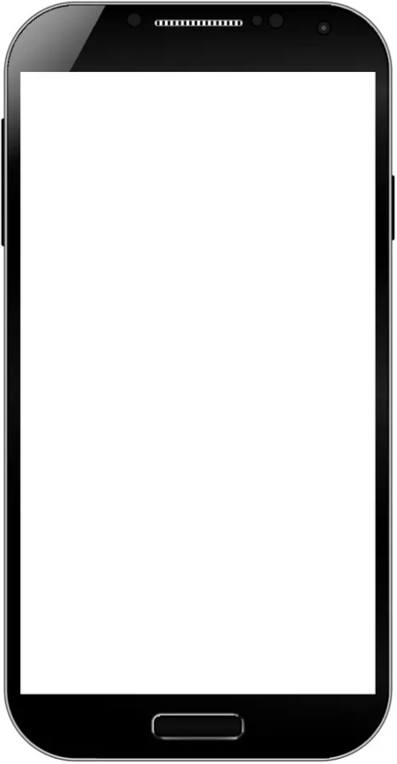


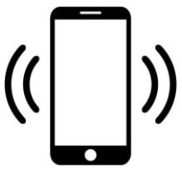






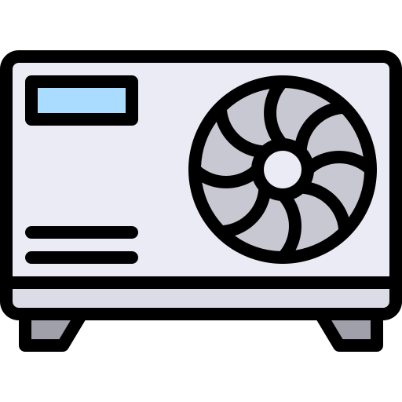

2. 시스템 프로세스 Flow(요약)
Step1.
고장신고&승인
고장
신고
화면
승인
승인
반려
반려
정비접수자 알림 전송
현장담당자 고장 발견
신고가능 담당자
QR 스캔 실시
고장신고화면
고장/ Overhaul 요청
관리자(승인권자)
확인 및 검토
승인 or 반려 처리
(즉시) 방문요청일 지정
반려 사유 알림 전송
Step2.
고장접수
일정 변경
필요 시
고장
접수화면
정비 담당자 알림 전송
정비접수자 수리 요청
리스트 내역 확인
정비 담당자 지정
및 방문예정일 입력
정비담당자 ←→ 동국제강 담당자 연락
웹 화면에서 사유 등록 후 변경
고장 신고자 알림 전송
Step3.
작업 시작&완료
작업
지시
화면
작업
지시화면
정비담당자
현장도착
QR 스캔으로
작업대상조회
작업지시화면
작업시작등록
수리/정비 작업 진행
QR 스캔으로
작업대상조회
작업지시화면
작업완료등록
Step4.
작업 종료&평가
승인 이후
취소 시
작업 완료 대상 확인
종료 처리 대상 조회
만족도 평가 및 종료 처리
(단, 평가는 필수 사항은 아님)
종료 처리 화면에서 취소 사유 입력 후
해당 요청 건은 종료(취소) 처리
정비담당자 알림 전송

Slide 7
4. 업무 R&R
담당별 수행 업무 R&R
구분 |  | 수행내역 | 수행주체 |  |  | 비고
 |  |  | 동국시스템즈 | 동국제강 (설비관리팀) | 유지보수담당
설비관리 |  | 공조설비 세부 Data 제공 |  | ● | ●
 |  | QR CODE 정보 제공 | ●
 |  | QR CODE 출력/부착 |  | ● | ●
시스템 구축 | 프로그램 설계 | 현업 요구사항 | ● | ●
 |  | 시스템 분석 및 설계 | ● | ●
 | 프로그램 개발 | 모바일 화면/기능 | ●
 |  | 웹 화면/기능 | ●
 | 프로그램 테스트 |  | ● | ● | ● | 사용자 교육 실시
 | 본가동 및 안정화 |  | ● | ●

Slide 8
4. 업무 R&R
담당별 수행 업무 R&R
구분 |  | 수행내역 | 수행주체 |  |  | 비고
 |  |  | 동국시스템즈 | 동국제강 (설비관리팀) | 유지보수담당
설비관리 |  | 공조설비 세부 Data 제공 |  | ● | ●
 |  | QR CODE 정보 제공 | ●
 |  | QR CODE 출력/부착 |  | ● | ●
시스템 구축 | 프로그램 설계 | 현업 요구사항 | ● | ●
 |  | 시스템 분석 및 설계 | ● | ●
 | 프로그램 개발 | 모바일 화면/기능 | ●
 |  | 웹 화면/기능 | ●
 | 프로그램 테스트 |  | ● | ● | ● | 사용자 교육 실시
 | 본가동 및 안정화 |  | ● | ●

Slide 9
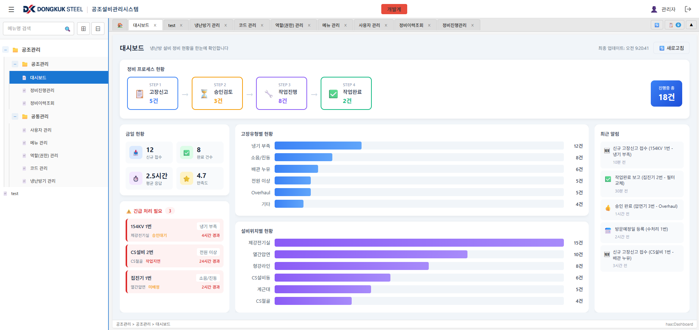
공조 설비 정비 진행 현황을 파악하는 대시보드 화면
3. 프로세스 단계별 예시 화면(대시보드)

Slide 10
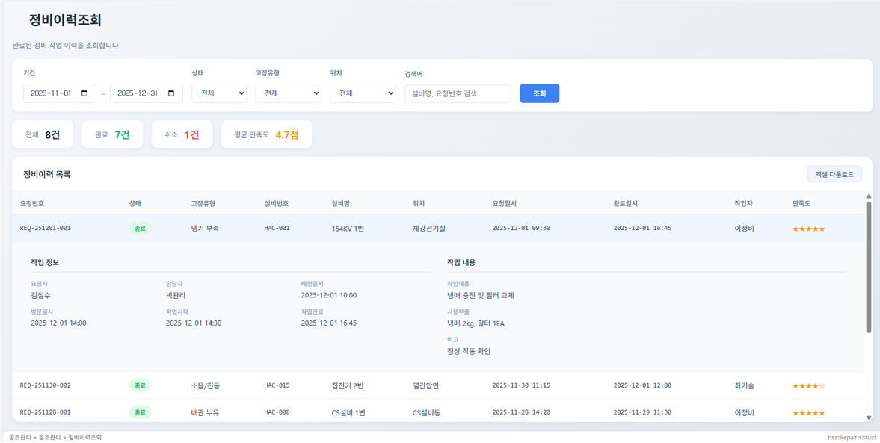
공조 설비 단위 정비 이력 정보 조회 화면
3. 프로세스 단계별 예시 화면(정비이력조회)
설비 선택 시
하단에 정비 이력 조회

Slide 11
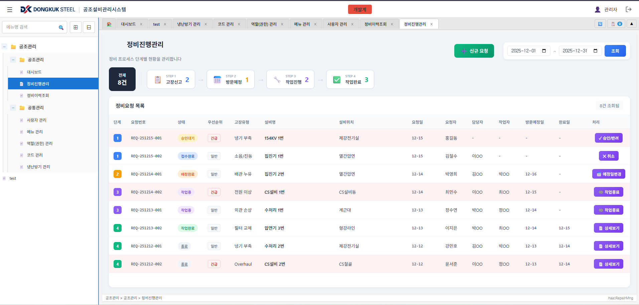
정비 진행 대상 전체 조회 및 백업처리(고장등록/승인&반려/일정변경/종료)
3. 프로세스 단계별 예시 화면(정비진행관리)

Slide 12
Q & A

Slide 13
감사합니다.

